Slide 1
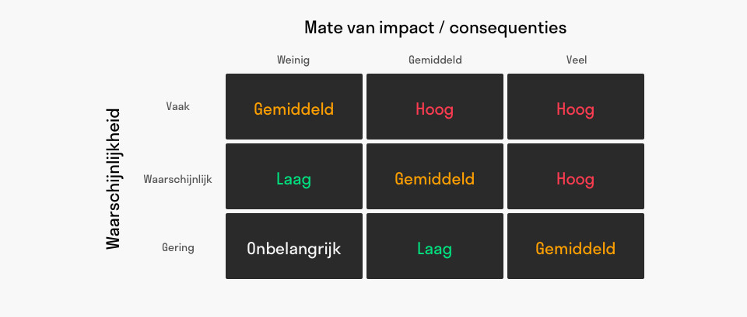
Hoofdstuk 10 Risicoanalyse – Plan van Aanpak
Bij een risicoanalyse worden risico’s omschreven en kwantitatief gemaakt door de kans te bepalen dat er zich een dreiging voordoet, en welke gevolgen daaruit kunnen voortvloeien.
Doe dit op zowel:
Extern
Intern

Slide 2
Vervolg Hoofdstuk 10 Risico analyse
Risicoanalyse, wat is dat?
Bij een risicoanalyse worden risico’s omschreven en kwantitatief gemaakt door de kans te bepalen dat er zich een dreiging voordoet, en welke gevolgen daaruit kunnen voortvloeien.
Hoe doen jullie dit?
Risico → Vul je een risico in voor het Verhalencafé die ervoor zorgt dat de avond zelf gevaar loopt.
Intern → VB: Stroomstoring in het Yuverta MBO Tilburg gebouw
Extern → VB: Het sneeuwt waardoor de treinen niet rijden
Mate van impact / consequenties → Bepaal per risico wat de mate van impact is en wat de consequenties zijn voor het doorgaan van het Verhalencafé (optioneel voor de extra punten)
Oplossing → De oplossing voor het risico waardoor de avond zelf geen gevaar meer loopt
Risico: | Intern: | Extern: | Mate van impact / consequenties: | Oplossing:

